Slide 1



Chromium和NW.JS消息循环
总结报告
Institute of Software,Chinese Academy of Sciences
宋小远

Slide 2
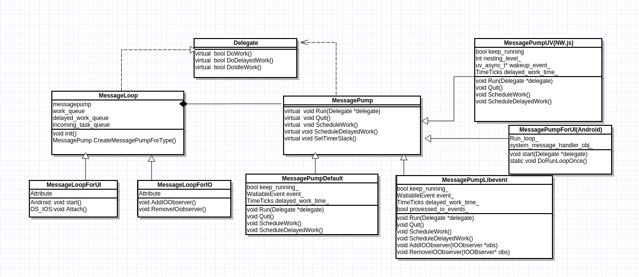
消息循环类图关系

Slide 3
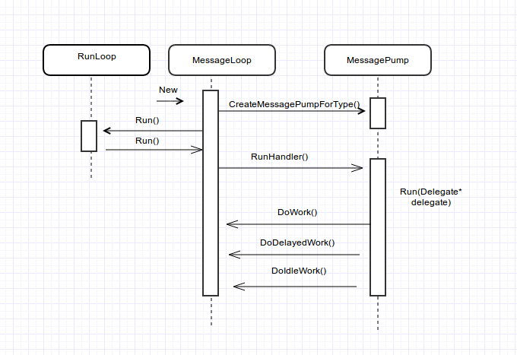
消息循环基本调用关系

Slide 4
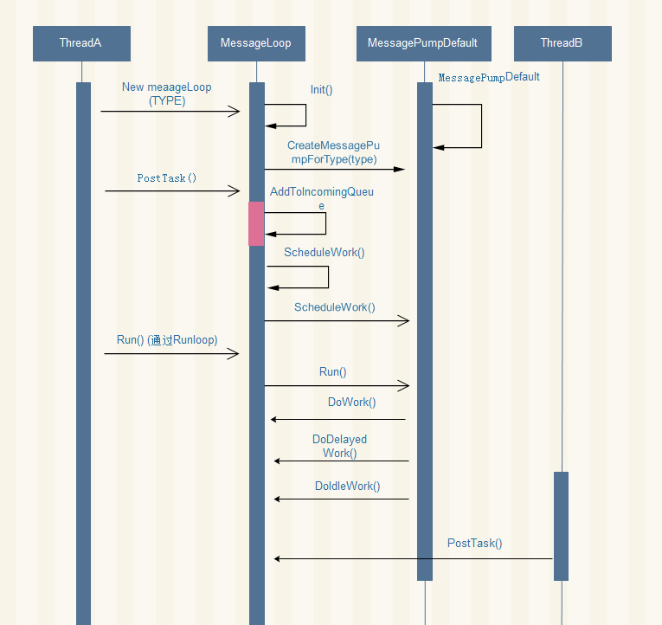
消息循环Default调用关系

Slide 5
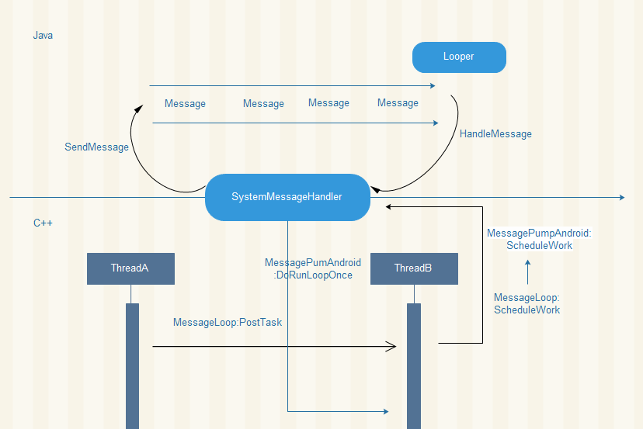
Android系统的消息循环

Slide 6
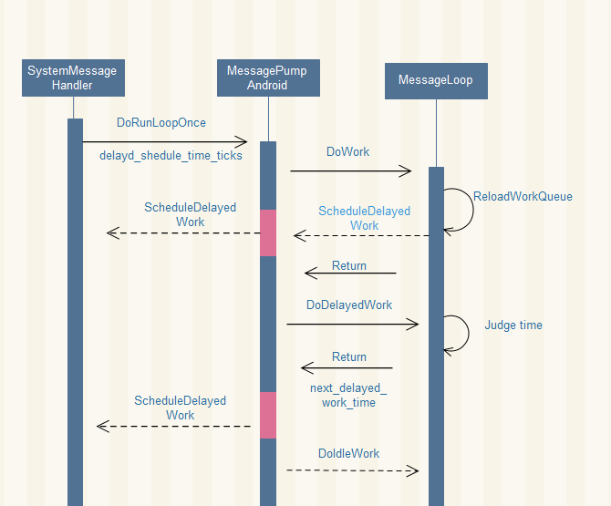
Android系统的消息循环

Slide 7
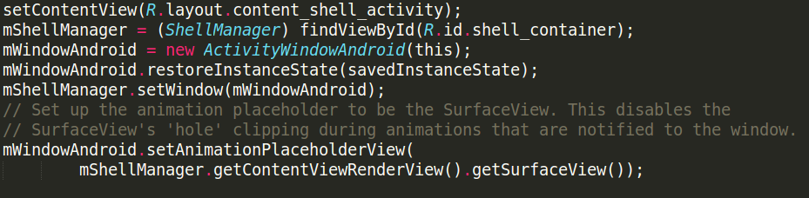
Android系统Chromium的启动过程
Content Shell可以说是一个简单的浏览器，他能过实现简单浏览器的功能，输入一个链接，然后展示。node-webkit的实验可以通过将Content Shell和node.js结合来完成。
整个Content Shell的启动过程从UI启动开始，在Android中即从Activity的onCreate函数开始。该函数是在ContentShellActivity.java中实现的。
Notes:
这个，setContentView函数是Android系统的函数，作用是就是绘制布局

Slide 8
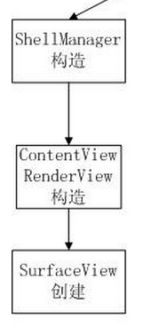
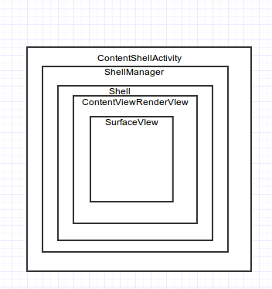
Android系统Chromium的启动过程
其中ShellManager的具体实现是ShellManager.java文件中。在创建ShellManager的时候创建了ContentRenderView，ContentRenderView的实现是ContentRenderView.java中实现，在创建函数中，又创建了SurfaceView对象。SurfaceView是Android的控件，用来显示页面的内容。
Notes:
这个，setContentView函数是Android系统的函数，作用是就是绘制布局。
就UI方面来说，ContentShellActivity即使一个Activity，而随后相继构造的ShellManager，CotnentViewRenderView,Surfaceview, Shell（都是指java类）都可以看成一个控件（实际上他们继承自adnroid控件，SurfaceView本身就是android控件）。SurfaceView即是最后显示页面内容的控件。而CotnentViewRenderView则负责管理SurfaceView。ContentShellActivity虽然是一个Activity，但真正的界面却并没有在该类中，而是在Shell类里，各种控件都在Shell类里。而ShellManager毫无疑问对Shell进行管理。这几个控件按下图所示的方式来叠放。

Slide 9
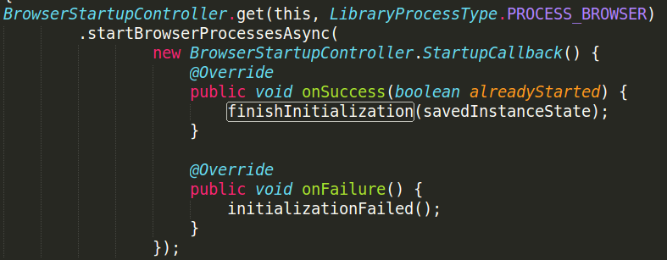
Android系统Chromium的启动过程
接着便会调用BrowserStartupController中的startBrowserProcessesAsync函数，异步启动BrowserProcess，里面传入的是回调函数，其类的具体实现是在BrowserStartupControlller.java中实现。

Slide 10
Android系统Chromium的启动过程
BrowserStartupController是控制browser启动的主要类，它可以允许多次调用start函数，但是最终只是启动一个browser进程。但是所有请求创建的请求都会被执行自己的回调函数。
在startBrowserProcessAsync函数中，就会首先查看当前是否已经创建了browser进程，如果创建了则执行回调函数，没有的话，就会调用prepareToStartBrowserProcess函数。
但是标注上说执行到这里的时候main.java就会kick off？
Notes:
Start方法会通过JNI向Java层请求创建一个继承于android.os.Handler的SystemMessageHandler，向当前UI线程的Looper增加一个新的Handler类型，它提供了自己的handleMessage方法。

Slide 11
Android系统Chromium的启动过程
在prepareToStartBrowserProcess函数里面，传入了一个runable对象，对象里执行contentStart函数，该函数就是执行ContentMain.start()函数，在start()函数里面调用的是nativeSatrt()函数，最终就会执行到contentmain.cc里面的函数。就是开始对content进行初始化创建等工作。
在执行到contentMain.cc文件后，里面的启动过程就是在c++端实现的。
Notes:
函数实现是在SystemMessageHandler.java文件中。同时，发现有的文件找不到。

Slide 12
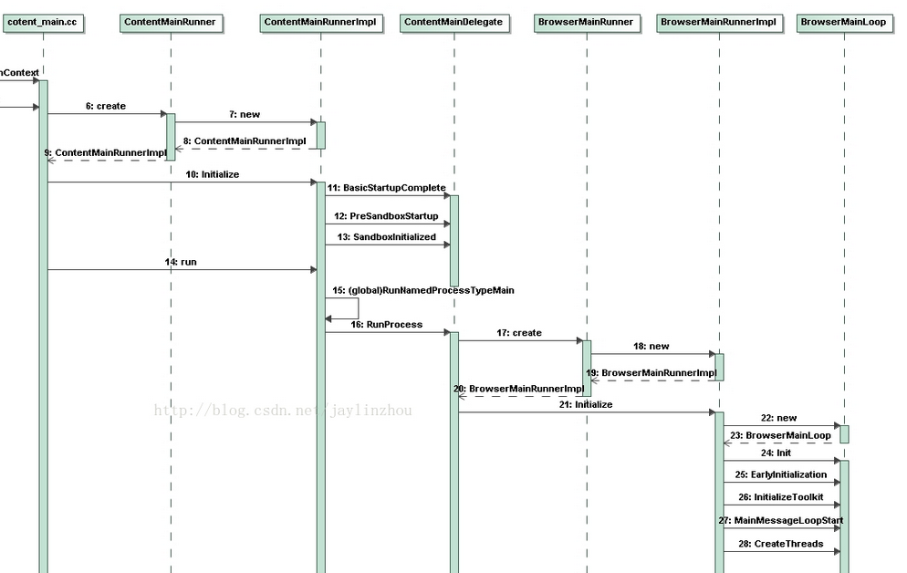
Android系统Chromium的启动过程
Notes:
其中那个contentmaindelegate其实是chromemaindelegateandroid，后者继承前者。

Slide 13
谢谢
  谢谢～

